Slide 1
Korppi ohjauksen välineenä (Ehops)
https://www.jyu.fi/itp/korppi-ohjeet
Salla Kalermo / IT-palvelut
Kysymykset osoitteeseen: korppi@jyu.fi

Slide 2
Sisältö
Opiskelijan näkökulmasta: eHOPSin luominen
Luo ja muokkaa
Aktivoi ja lähetä hyväksyjälle
Ohjaajan näkökulmasta: eHOPSien hyväksyminen
Harjoitellaan koulutuskorpissa (testikone): https://koulutus.korppi.jyu.fi
Notes:
Kanta: kesäkuun versio: EI näy uusimmat vaatimukset! (koulutuskorpissa: pitkälle tuotantoa vastaava tilanne vrt. testikorppi, jossa voi olla jo jotakin uutta)

Slide 3
Materiaaleja
Ohjeita Korpissa
Kysymysmerkki -kuvakkeesta tarkat ohjeet kohdittain
Korppi-ohjeportaali: https://www.jyu.fi/itp/korppi-ohjeet
> Opiskelijalle > eHOPS
> Henkilökunnalle > eHOPS > Ohjaajan ohjeet
Opiskelijalle jaettava ohje Kopassa: https://koppa.jyu.fi/avoimet/thk/opetus/korpinehops
Jos ohjeista ei löydy apua: korppi@jyu.fi

Slide 4
HOPSista yleistä
suunnitelma opintojen tavoitteista ja tutkinnon suorittamisesta
hahmottaa koulutukseen käytettävää aikaa
selkiyttää oman opiskelun lähtökohtia ja päämääriä
eHOPS-sovelluksella opiskelija voi suunnitella opintonsa kokonaisuudessaan kurssitasolle asti
apuna valmis tutkintorakenne -pohja
myös aikataulutus ja perustelut
HUOM. sisältö voi muuttua opintojen aikana eli opiskelija voi jälkikäteen päivittää suunnitelmaa
Notes:
EI sido juridisesti. Opiskelija voi jälkikäteen muuttaa suunnitelmaa (esim. aikataulua tai kurssivalintoja).
Järkevää: ei heti eka viikkoina opiskeluiden alussa. Korvaavuusasiat kuntoon.

Slide 5
eHOPS -prosessi
Opiskelija työstää eHOPSia
Muokkaa: lisää/poistaa kursseja tai opintokokonaisuuksia, lisää perusteluja tai kommentteja
Kannattaa muuttaa jo alussa tila aktiiviseksi
Ja viestiä ohjaajalle Korpin kautta (-> spostiin ja Korppi-ilmoitustaululle)
Ohjaaja hyväksyy
> Sähköpostia opiskelijalle
opiskelijan tiedoissa kaksi HOPSia:
Edelleen muokattavissa oleva versio
Kopio: ”arkistoitu” versio päivämäärineen, jota EI voi muokata
Notes:
Ennen kuin on aktiivinen: Ohjaaja pääsee tarkastelemaan, mutta EI hyväksymään ennen tätä!

Slide 6
Opiskelija luo eHOPSin
Opinnot > Opintojen suunnittelu > eHOPSit: Luo uusi
Valitse laitos ja tutkinto-ohjelma
Napsauta Luo uusi opintosuunnitelma -painiketta
Rakenne-välilehti
Yleiskuva tutkinnosta
Pakolliset opinnot sekä valinnaisista aluksi vain otsikko
Jos haluat valmiin eHOPSin paperille: tulosta tästä näkymästä

Slide 7
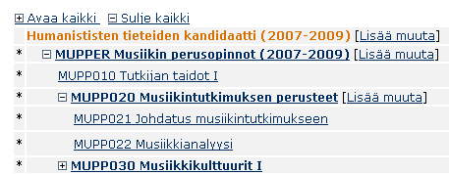
Opiskelija muokkaa eHOPSia
Muokkaa-välilehti
Lisää / poista kursseja ja opintokokonaisuuksia
Jos pakollinen (= vaaleanharmaalla)
oletus: HOPSissa mukana / Poista -linkki
Jos valinnainen (= tummanharmaalla pohjalla):
EI vielä hopsissa mukana
Valitse valintaruutu/-ruudut ja tallenna

Slide 8
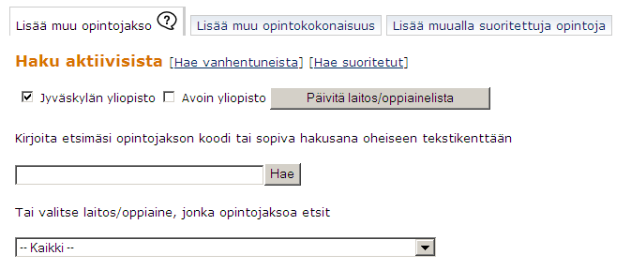
Lisää kurssi / opintokokonaisuus 1(3)
Lisää muuta -linkistä välilehdet:

Slide 9
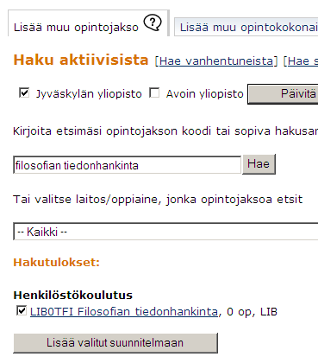
Lisää kurssi / opintokokonaisuus 2(3)
Lisää muu kurssi:
Napsauta Lisää muuta -linkkiä kokonaisuuden kohdalla ja valitse Lisää muu opintojakso -välilehti.
Etsi: kurssin koodi tai hakusana tai valitse laitos.
Saat listan kursseista: rastita ja tallenna Lisää valitut suunnitelmaan -painikkeella.
* Jos jo aiemmin suoritettu kurssi: Hae suoritetut -linkki

Slide 10
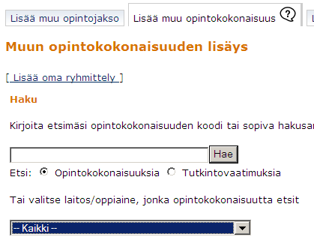
Lisää kurssi /opintokokonaisuus 3(3)
Lisää muu opintokokonaisuus:
Napsauta Lisää muuta -linkki sen kokonaisuuden kohdalla, jonka alle lisäät
Valitse Lisää muu opintokokonaisuus -välilehti
Hae: koodi, hakusana tai laitos
Määrittele: Opintokokonaisuudet vai Tutkintovaatimukset
Rastita valintaruudut ja klikkaa Lisää opinnot suunnitelmaan

Slide 11
Jos pakollinen kurssi on poistettu
Punainen huutomerkki!
Jos halutaan palauttaa: rastita ja Tallenna

Slide 12
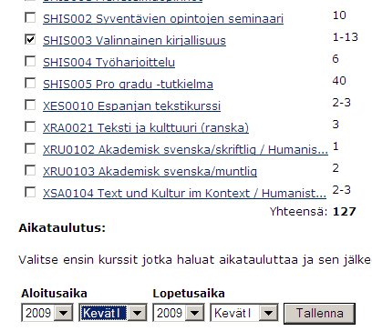
Opintojen aikatauluttaminen
Muokkaa-välilehdellä:
Näytä aikataulu -valinta päälle
Voi lisätä yksitellen kursseille
Aikataulutus-välilehdellä
Valitse ensin valintaruuduilla usea kurssi ja määrittele sitten ajankohta => suunnitelma lukukausittain
*Periodijaon voi piilottaa: Näytä lukukausittain -linkki

Slide 13
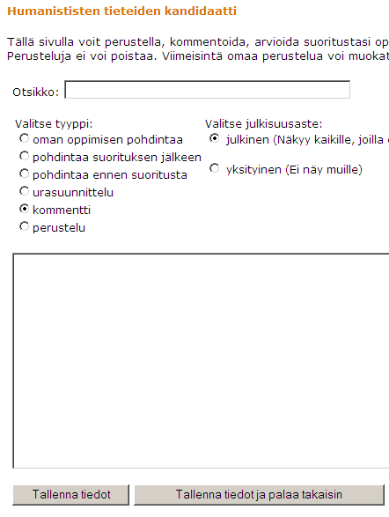
Opiskelijan perustelut, ohjaajan kommentit
Perustelut
joko yleisesti tai opintojaksoittain
Napsauta Kynä ja paperi –kuvakkeesta: kirjoita otsikko, valitse tyyppi ja kirjoita teksti
-> tulee eri välilehdille () -sulkeissa
* Näytä Perustelut –valintarasti valittuna

Slide 14
Perustelut
Perustelut-välilehdelle tulee yhteenveto kaikkien eri kohtien perusteluista
Opiskelijan ja ohjaajan keskustelu tallentuu tähän
Opiskelija voi muokata viimeisintä omaa perustelua
Mutta muokkaus EI onnistu, mikäli ohjaaja on jo ehtinyt kommentoida perustelua

Slide 15
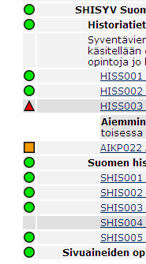
Vaatimusten noudattaminen -välilehti
Havainnollinen työkalu erityisesti ohjaajalle
Värien lisäksi merkit

Slide 16
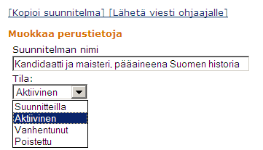
eHOPS aktiiviseksi
Yleiset-välilehti
muuta tila aktiiviseksi (!!!) : valitse pudotusvalikosta Suunnitteilla sijaan Aktiivinen ja Tallenna
Notes:
Myös ennen eHOPSin julkaisua: opettaja tai ohjaaja voi lukea tarkasteluoikeuksin

Slide 17
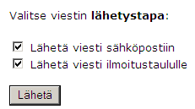
Viesti ohjaajalle tai takaraja
Lähetä viesti ohjaajalle -linkki:
Valitse henkilö
Automaattisesti: Opintosuunnitelman nimi Opintosuunnitelman tekijä Linkki opintosuunnitelmaan
Lähetystapa: sähköpostiin & ilmoitustaululle
TAI: sovittu tiettyyn päivämäärään mennessä palautus (ei tarvita erikseen viestiä)

Slide 18
Lisää toimintoja
Kyselyt-välilehti
Laitos on voinut laatia opiskelijalle HOPS-kyselyn
Rakenne-välilehti
Paras näkymä, jos haluat tulostaa eHOPSin paperille
Yleiset-välilehti
Ks. alareunassa Katsele ryhmien tietoja -painike: ketkä kuuluvat HOPS-hyväksyjät -ryhmään
Ensisijainen ohjaaja

Slide 19
Hyväksytty eHOPS opiskelijan näkökulmasta
Kun eHOPS on hyväksytty: ohjaajalta tulee sähköpostiviesti opiskelijalle
Kaksi eHOPS-versiota: oma ja hyväksytty (=”arkistoitu kopio”)
hyväksyttyä eHOPSia EI voi poistaa tai muokata
Omaa voit myöhemmin päivittää

Slide 20
eHOPS ohjaajan näkökulmasta

Slide 21
Ohjaaja hyväksyy eHOPSin 1(2)
Vaihtoehtoja löytää hyväksyttävät eHOPSit:
Jos opiskelija on lähettänyt viestin sähköpostitse tai Korpin ilmoitustaululle, niin suora linkki
Henkilötiedot > Hae henkilötietoja > hae haluttu henkilö > Opintosuunnitelmat-välilehti
Opetus > Ohjaus > eHOPS-ohjaus. Ensisijaisten ohjattavien listaus.

Slide 22
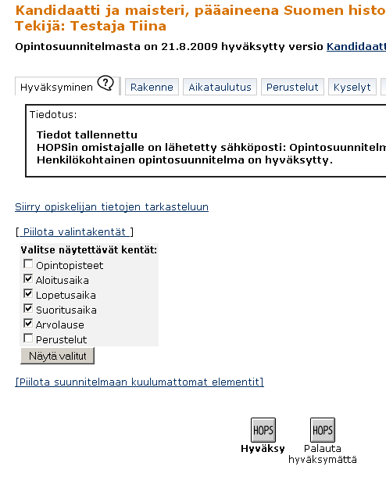
Ohjaaja hyväksyy eHOPSin 2(2)
eHOPSissa uusi Hyväksyminen-välilehti
Napsauta alareunasta Hyväksy (tai: Palauta hyväksymättä)

Slide 23
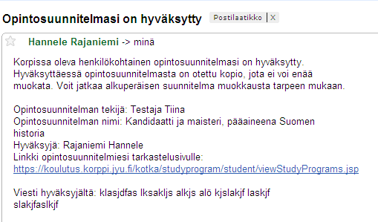
Sp-viesti hyväksymisestä opiskelijalle

Slide 24
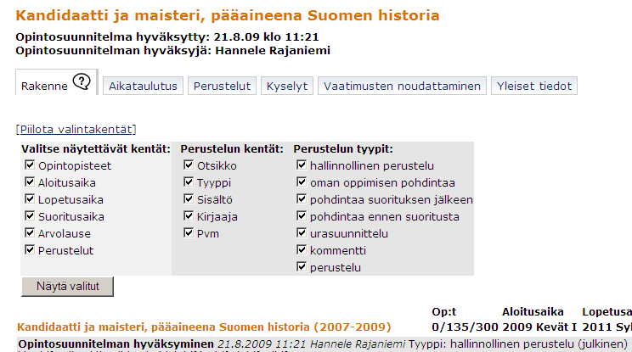
Hyväksymistieto eHOPSissa
* jos ohjaaja hyväksyy uuden muokatun eHOPSin, aiempi siirtyy vanhentuneisiin
Ks. Opintojen suunnittelu: Opintosuunnitelmien hallinta: Vanhentuneet-välilehdeltä

